Slide 1
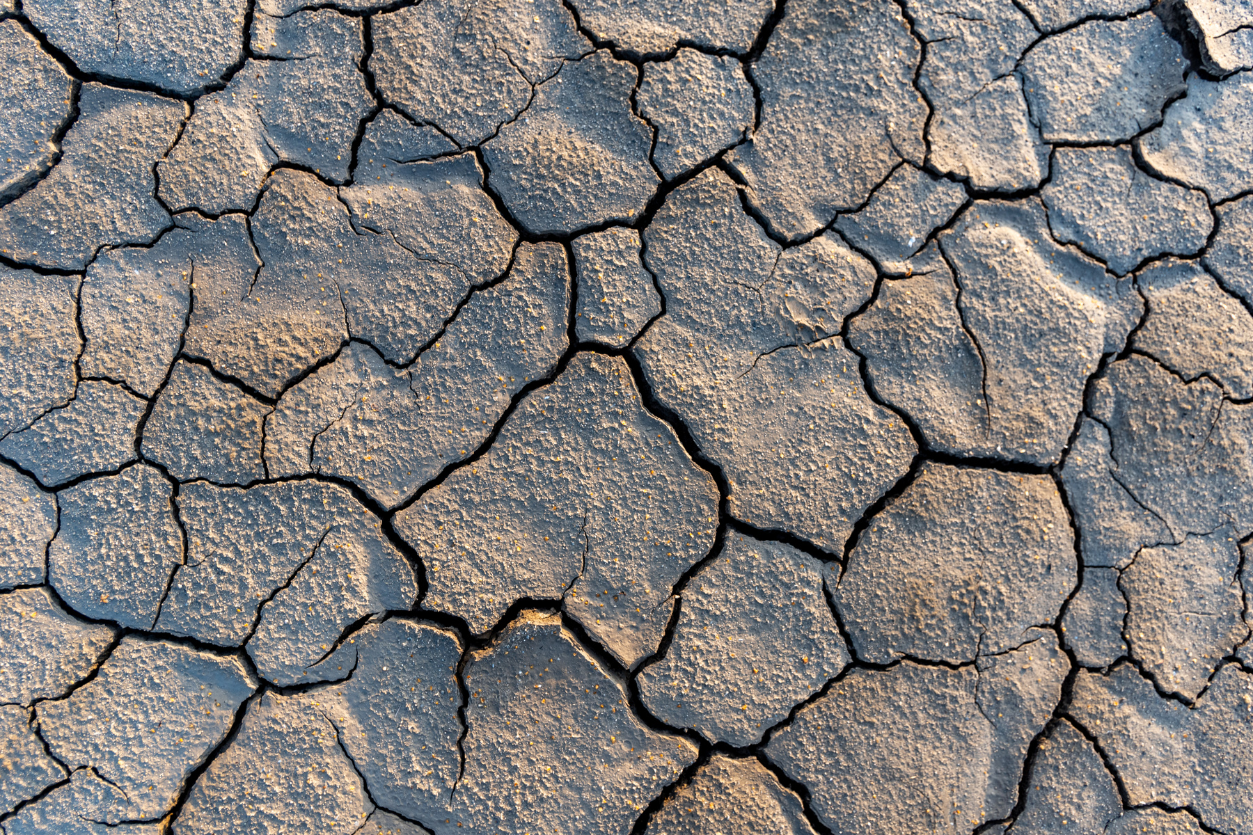
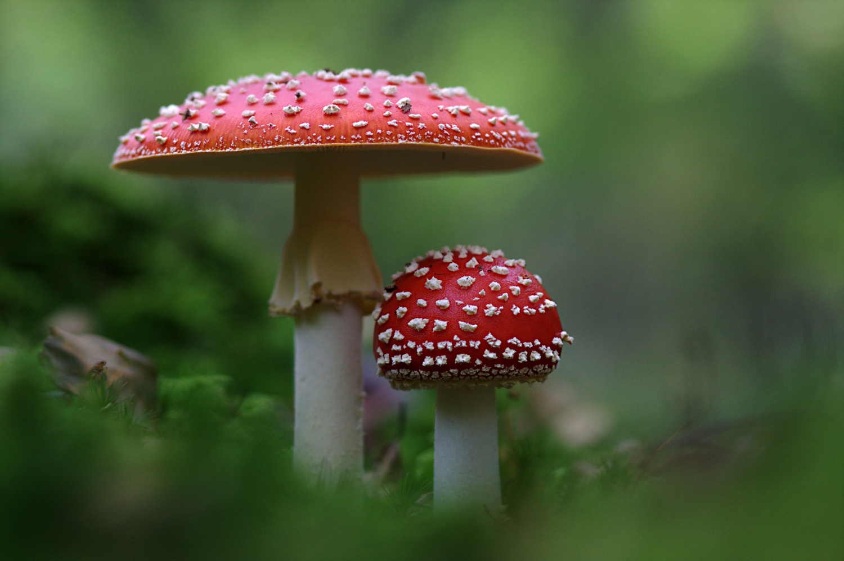

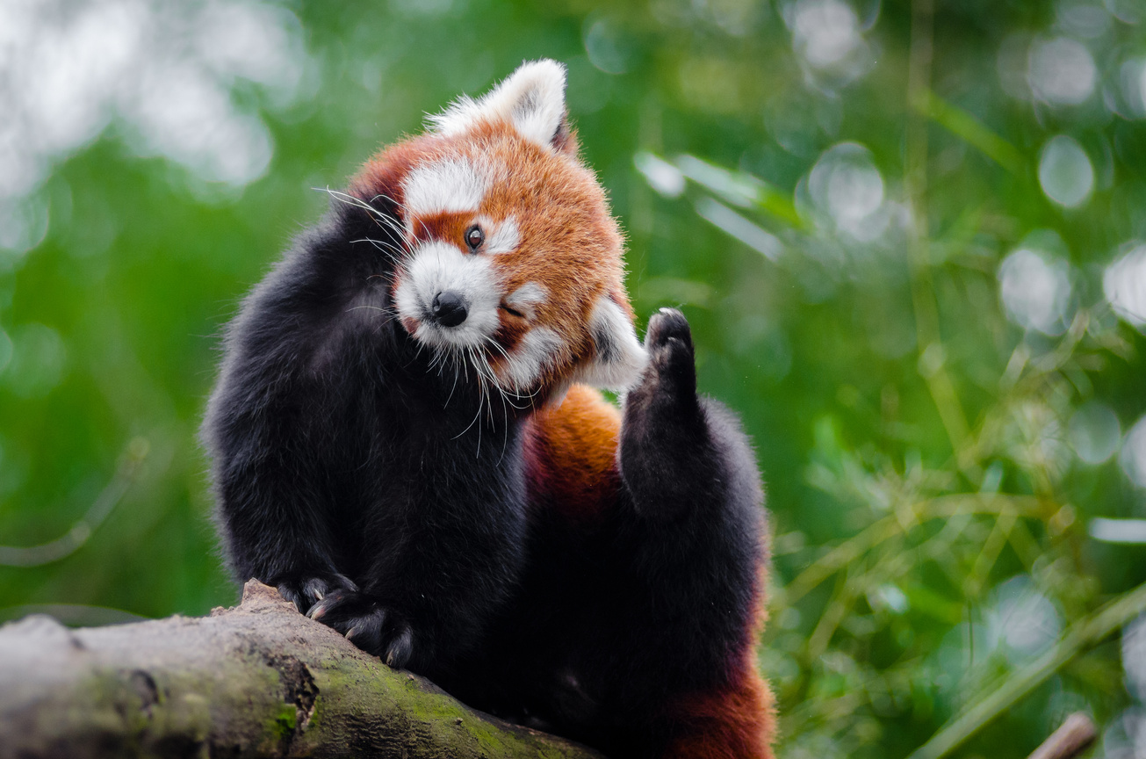
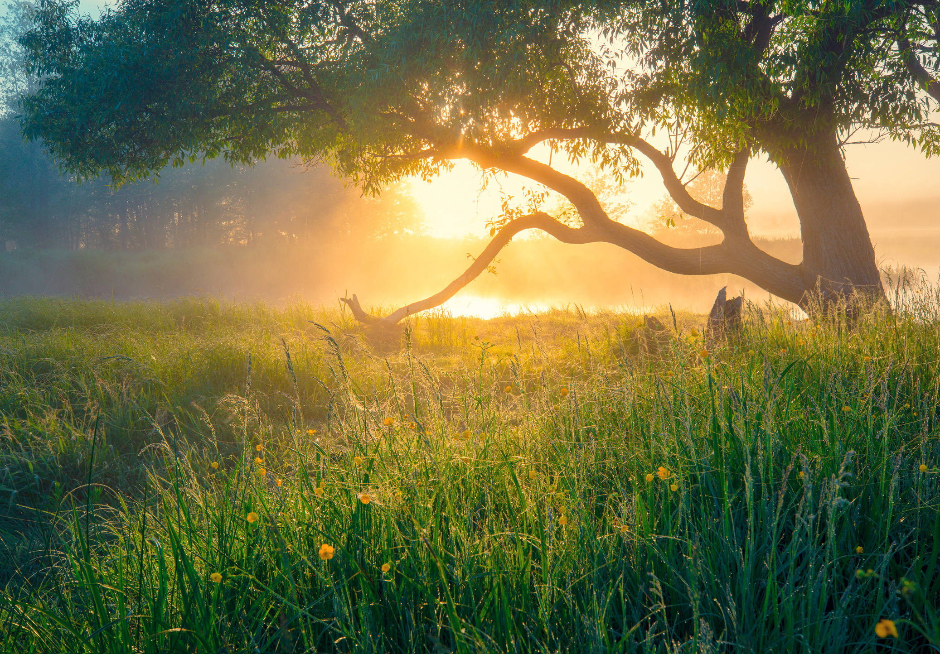


Bài 44
HỆ SINH THÁI

Slide 2


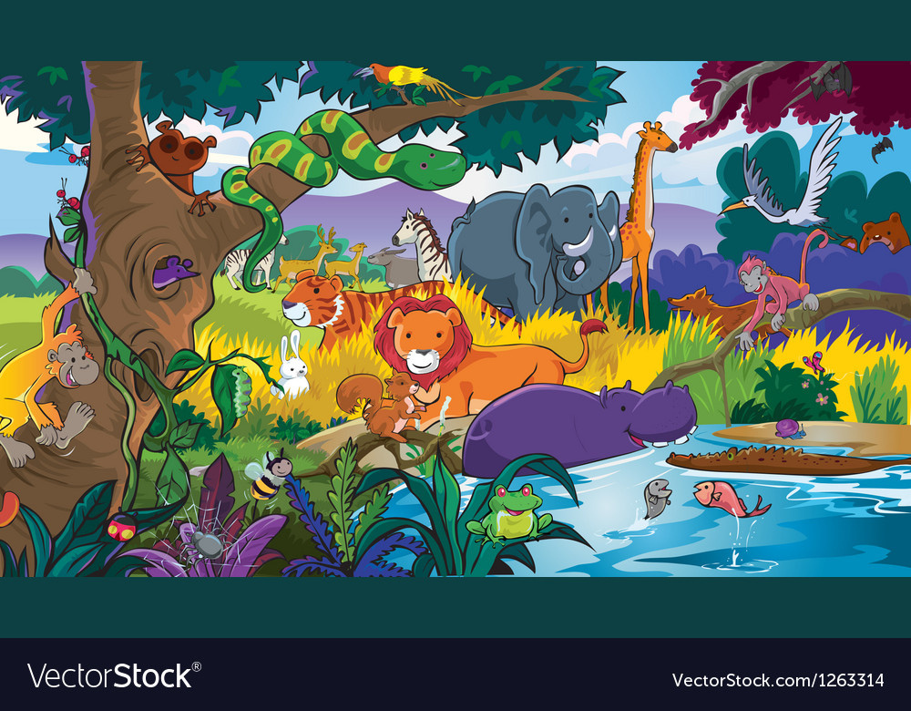
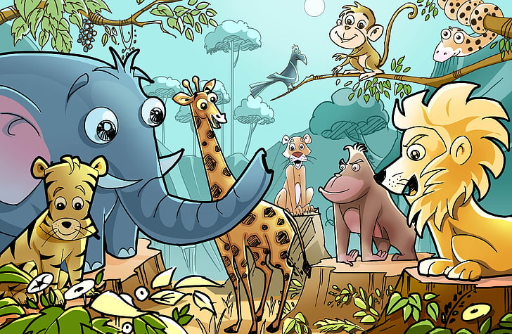
Một khu rừng như hình bên được xem như một hệ sinh thái. Vậy, hệ sinh thái là gì?

Slide 3


I. HỆ SINH THÁI
1. Khái niệm

Slide 4
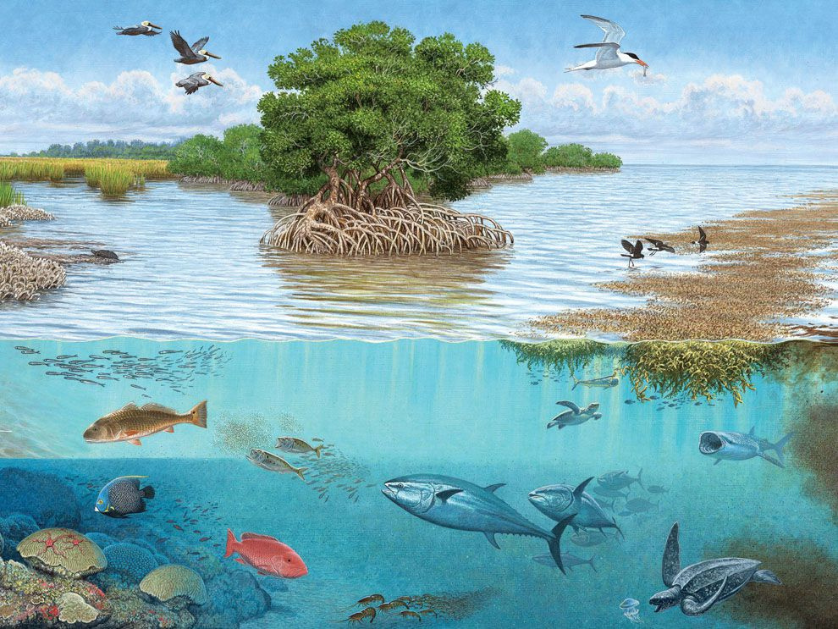
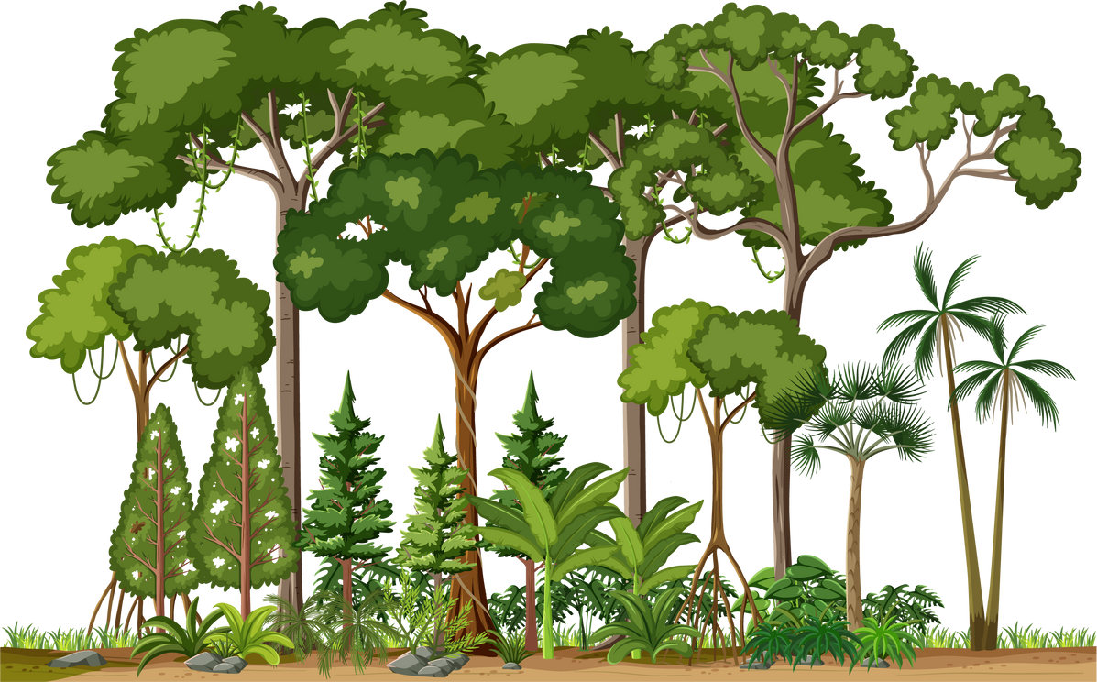

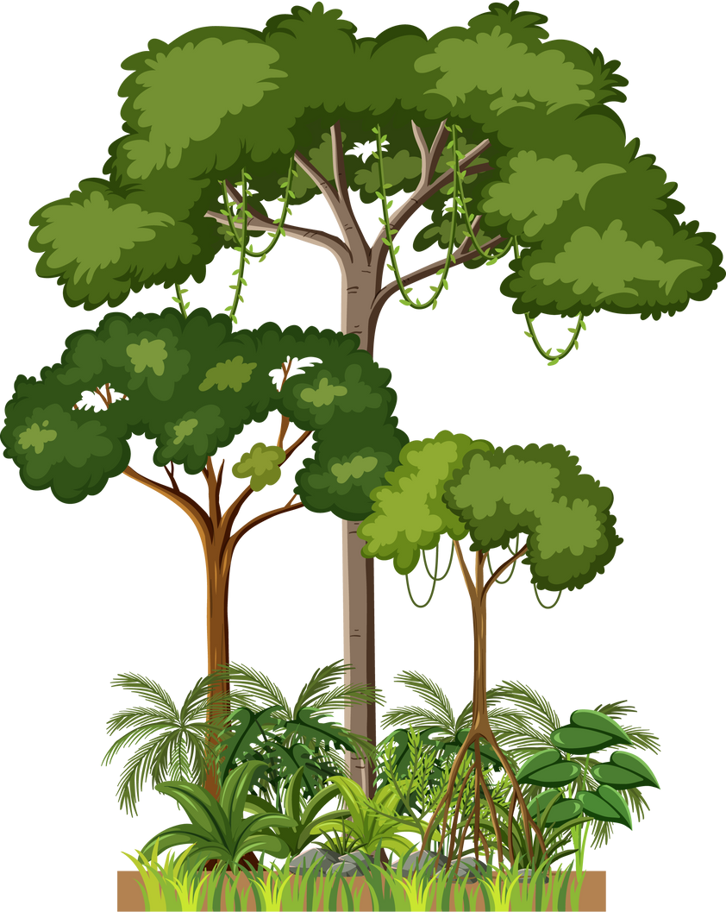
I. HỆ SINH THÁI
Hệ sinh thái là hệ thống bao gồm quần xã sinh vật và môi trường sống của chúng
Các sinh vật trong quần xã luôn tương tác với nhau, đồng thời tác động qua lại với môi trường mà chúng sống tạo thành một chu trình sinh học hoàn chỉnh và tương đối ổn định

Slide 5

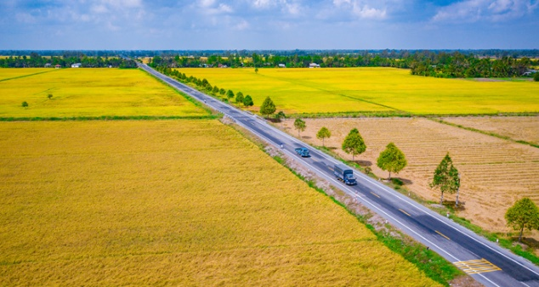
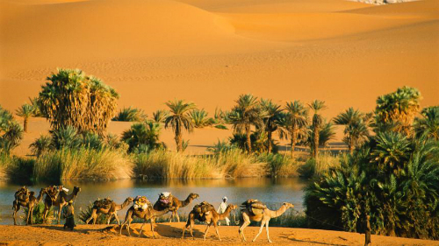
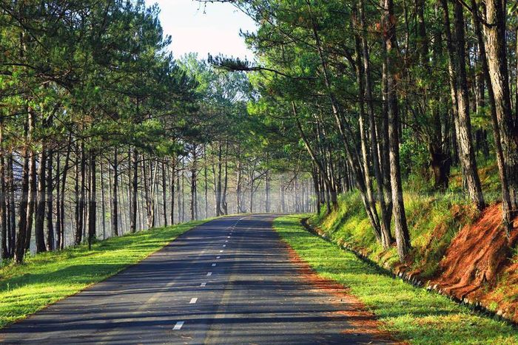
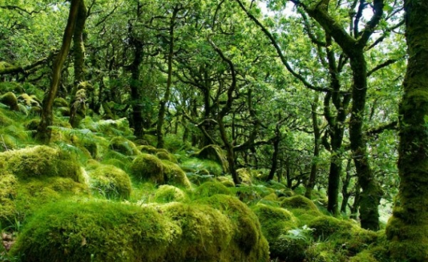
I. HỆ SINH THÁI
Em hãy lấy ví dụ về hệ sinh thái.
Ví dụ hệ sinh thái: cốc nước hồ, cánh đồng lúa, rừng thông,...
Hệ sinh thái rừng nhiệt đới, hoang mạc, sa mạc, thảo nguyên, savan đồng cỏ, rừng thông phương Bắc, rừng ôn đới, đồng rêu hàn đới,...

Slide 6
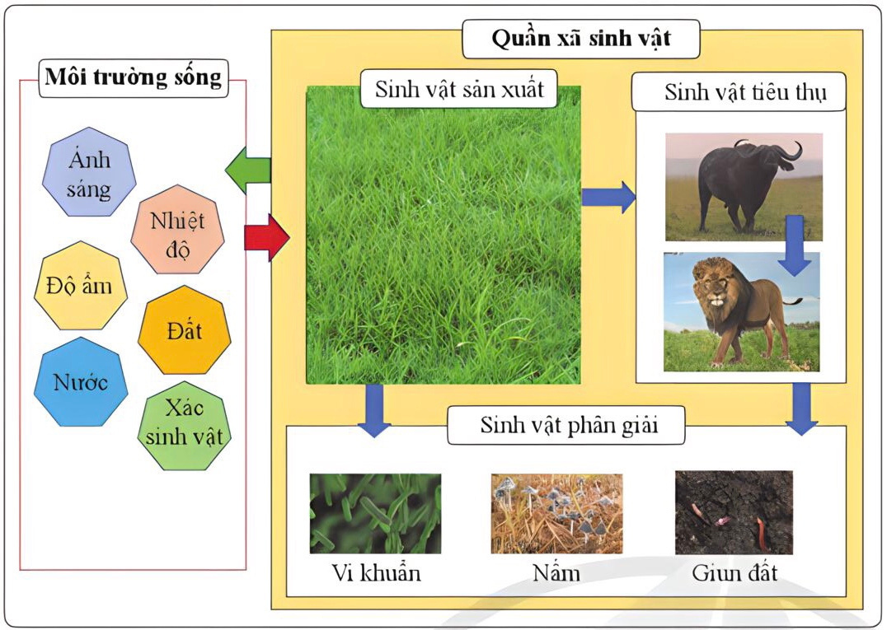
I. HỆ SINH THÁI
2. Thành phần cấu trúc của hệ sinh thái
Hệ sinh thái tự nhiên bao gồm thành phần vô sinh và thành phần hữu sinh. Thành phần vô sinh gồm các nhân tố vô sinh, thành phần hữu sinh bao gồm nhiều loài sinh vật trong quần xã, được chia thành 3 nhóm
Sinh vật sản xuất: là các sinh vật sử dụng quang năng để tổng hợp chất hữu cơ.
Sinh vật tiêu thụ: là các sinh vật tự tổng hợp chất hữu cơ, chúng lấy hữu cơ từ thức ăn.
Sinh vật phân giải: là những sinh vật có chức năng phân giải xác và chất thải của sinh vật thành chất vô cơ.
Vi khuẩn
Nấm
Giun đất

Slide 7
I. HỆ SINH THÁI
Quan sát hình và nêu các thành phần cấu trúc cơ bản của hệ sinh thái và mối quan hệ giữa các thành phần này
Vi khuẩn
Nấm
Giun đất

Slide 8
I. HỆ SINH THÁI
. Thành phần vô sinh: đất, đá, nước, nhiệt độ, mùn hữu cơ…
. Thành phần hữu sinh:
Sinh vật sản xuất: thực vật.
Sinh vật tiêu thụ: động vật ăn thực vật, động vật ăn thịt hoặc kí sinh trên động vật.
Sinh vật phân giải
Trong hệ sinh thái các sinh vật luôn tác động lẫn nhau và tác động qua lại với các nhân tố vô sinh của môi trường
→ Một thể thống nhất tương đối ổn định.
Vi khuẩn
Nấm
Giun đất

Slide 9
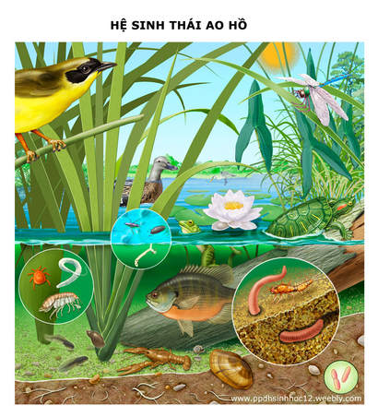
I. HỆ SINH THÁI
Em hãy nêu ví dụ về các nhân vật trong nhóm sinh vật sản xuất sinh vật tiêu thụ trong một hệ sinh thái.

Slide 10
I. HỆ SINH THÁI
Sinh vật sản xuất: rong, bèo, cây thủy sinh, tảo hiển vi.
Sinh vật tiêu thụ cấp 1: cá nhỏ ăn rong, bèo. tôm, động vật nổi, tép, cua
Sinh vật tiêu thụ cấp 2: cá to, vừa.
Sinh vật tiêu thụ cấp 3: cá lớn.
Sinh vật phản giải: vi sinh vật.

Slide 11
I. HỆ SINH THÁI
3. Các kiểu hệ sinh thái

Slide 12
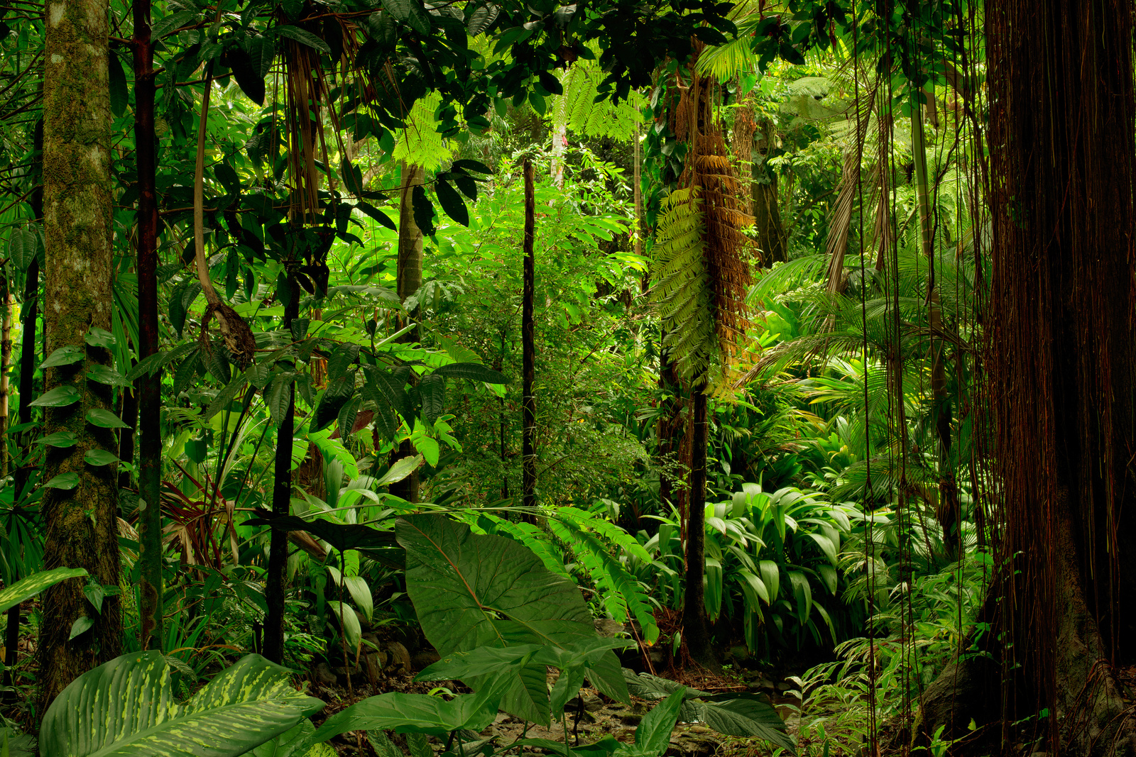
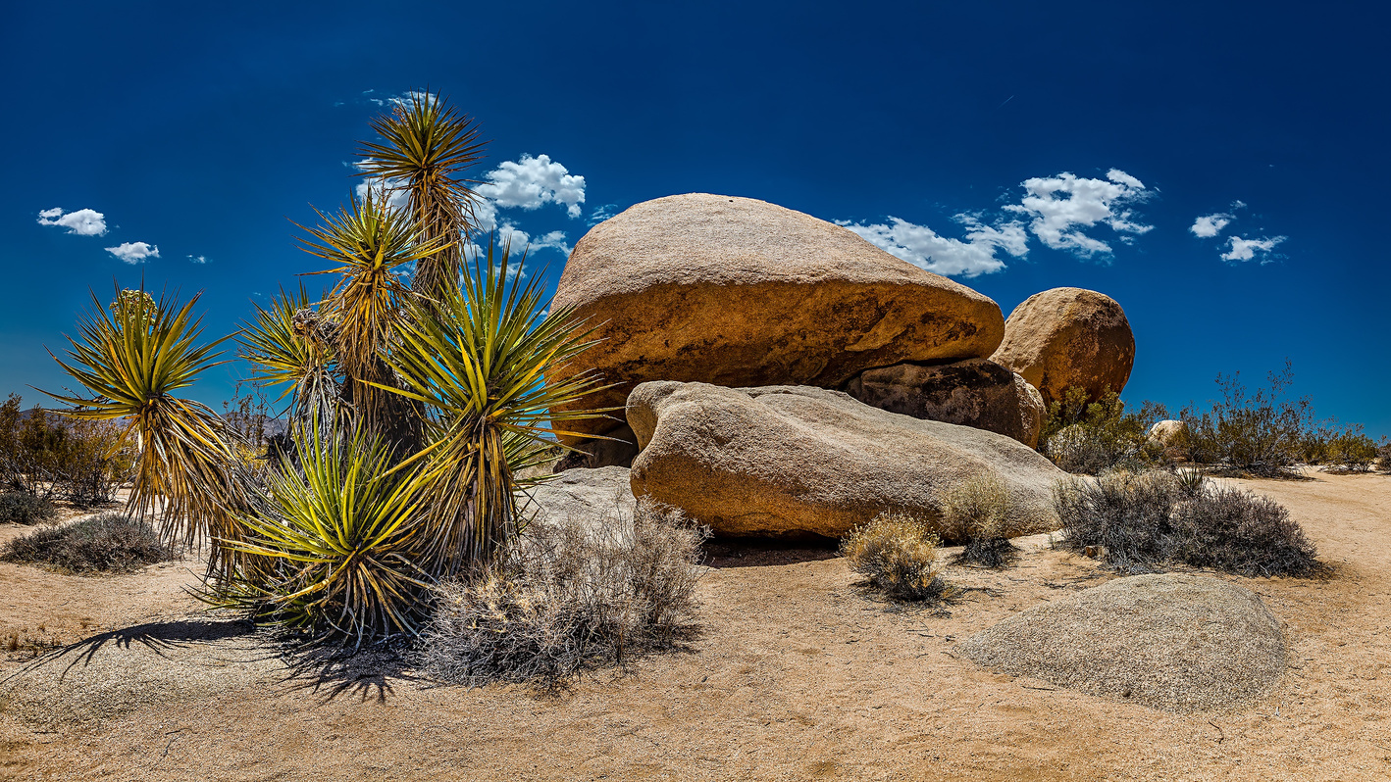
I. HỆ SINH THÁI
Trên Trái Đất, các hệ sinh thái có thể được phân chia thành hai nhóm:
Hệ sinh thái tự nhiên bao gồm hệ sinh thái trên cạn (rừng nhiệt đới, sa mạc,...) và hệ sinh thái dưới nước (hệ sinh thái nước ngọt như ao, hồ, sông, hệ sinh thái nước mặn như hệ sinh thái biển)

Slide 13
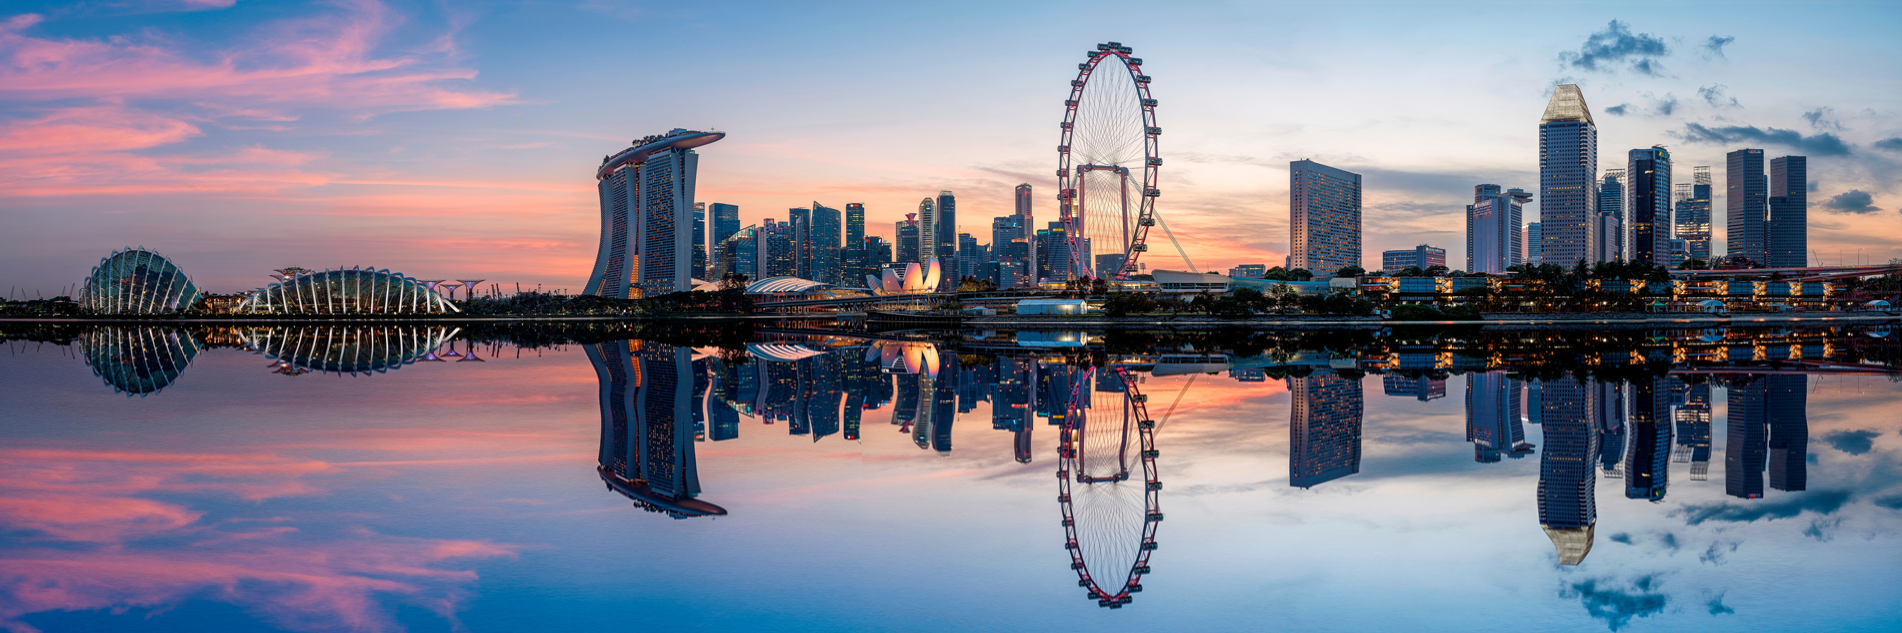
I. HỆ SINH THÁI
Trên Trái Đất, các hệ sinh thái có thể được phân chia thành hai nhóm:
Hệ sinh thái tự nhiên bao gồm hệ sinh thái trên cạn (rừng nhiệt đới, sa mạc,...) và hệ sinh thái dưới nước (hệ sinh thái nước ngọt như ao, hồ, sông, hệ sinh thái nước mặn như hệ sinh thái biển)
Hệ sinh thái nhân tạo được hình thành bởi hoạt động của con người: hệ sinh thái đồng ruộng, rừng trồng, đô thị,...

Slide 14

I. HỆ SINH THÁI
Cho các hệ sinh thái sau: hệ sinh thái đồng cỏ, hệ sinh thái suối, hệ sinh thái rừng lá rộng ôn đới, hệ sinh thái rừng ngập mặn, hệ sinh thái ruộng bậc thang, hệ sinh thái rạn san hô. Em hãy sắp xếp các dạng sinh thái trên vào kiểu dạng sinh thái phù hợp.
Hệ sinh thái tự nhiên: hệ sinh thái đồng cỏ, hệ sinh thái suối, hệ sinh thái rừng lá rộng ôn đới, hệ sinh thái rừng ngập mặn, hệ sinh thái rạn san hô.
Hệ sinh thái nhân tạo: hệ sinh thái ruộng bậc thang

